Slide 1
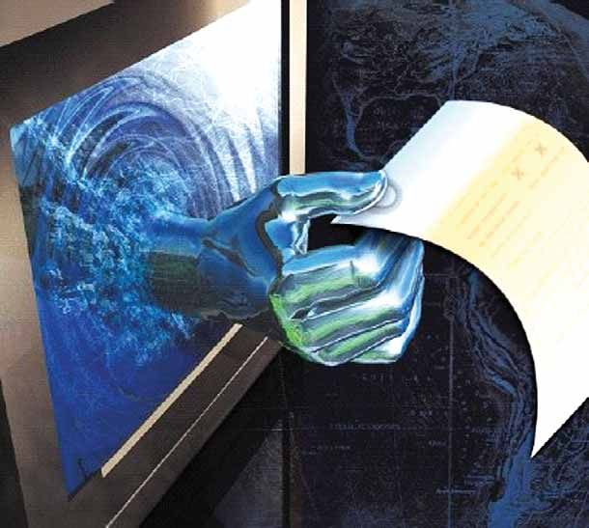
Кафедра медицинской информатики и инновационных технологий с курсом ПО
Работа с электронными документами
Дмитрий Анатольевич Россиев
Проректор КрасГМУ по информационным технологиям и корпоративной политике, д.м.н., профессор
Красноярск, 2014

Slide 2
Порядок на лекции
Главный принцип – дать возможность работать лектору и тем, кто его слушает
На лекции мы в белых халатах.
Все звучащие устройства отключаются.
Во время лекции можно задавать вопросы по теме лекции.
Отвлечение лектора и/или сокурсников разговорами и иными действиями влечет удаление из зала. Все разборки – потом.
Если Вам срочно необходимо выйти, Вы НЕ спрашиваете лектора, а просто тихо выходите. Возвращение – на перерыве.
Некорректное, вызывающее, неуважительное поведение приведет к большим неприятностям.

Slide 3
План лекции
Ваша цель – усвоить и систематизировать знания об электронных документах и уметь применять эти знания при работе с ними
Актуальность и проблема электронного документооборота
Терминология, классификация электронных документов
Правила и культура работы с документами MS Word
Структурированные электронные документы и электронный документооборот

Slide 4
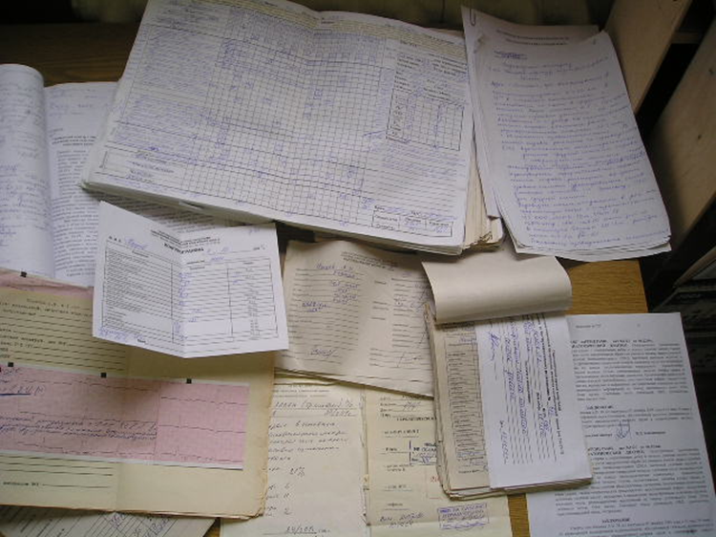

Slide 5
3 стадии развития документооборота
Бумажные документы
Электронные документы MS Word, Excel и т.п.
Электронные документы в системах электронного документооборота (СЭД)

Slide 6
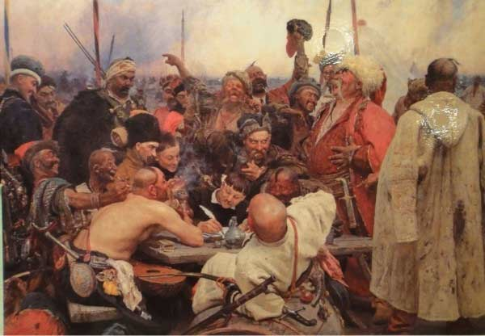

Slide 7
Электронный документооборот
Документооборот:
движение документов в организации с момента их создания или получения до завершения исполнения или отправления
комплекс работ с документами: прием, регистрация, рассылка, контроль исполнения, формирование дел, хранение и повторное использование документации, справочная работа.

Slide 8
СЭД – система электронного документооборота
организационно-техническая система, обеспечивающая процесс создания, управления доступом и распространения электронных документов в компьютерных сетях, а также обеспечивающая контроль над потоками документов в организации.

Slide 9
Принципы электронного документооборота
Однократная регистрация документа, позволяющая однозначно идентифицировать.
Возможность параллельного выполнения операций, позволяющая сократить время движения документов и повышения оперативности их исполнения
Непрерывность движения документа, позволяющая идентифицировать ответственного за исполнение документа (задачи) в каждый момент времени жизни документа (процесса).
Единая (или согласованная распределённая) база документной информации, позволяющая исключить возможность дублирования документов.
Эффективно организованная система поиска документа, позволяющая находить документ, обладая минимальной информацией о нём.
Развитая система отчётности по различным статусам и атрибутам документов, позволяющая контролировать движение документов по процессам документооборота и принимать управленческие решения, основываясь на данных из отчётов.

Slide 10
Электронный документ в делопроизводстве
Дискретный пакет визуальной информации, который:
можно отобразить на мониторе
можно перенести на твердый носитель
позволяет получателю однозначно идентифицировать отправителя информации и время ее создания по атрибутам (свойствам), согласованным между отправителем и получателем и обеспечивающим доверие к содержанию

Slide 11
Доверие к информации в электронном документе
Я действую так же, как я бы действовал на основании подписанного бумажного документа
Я действую на основе полученной информации
Я не проверяю эту информацию
Но я могу проверить эту информацию

Slide 12
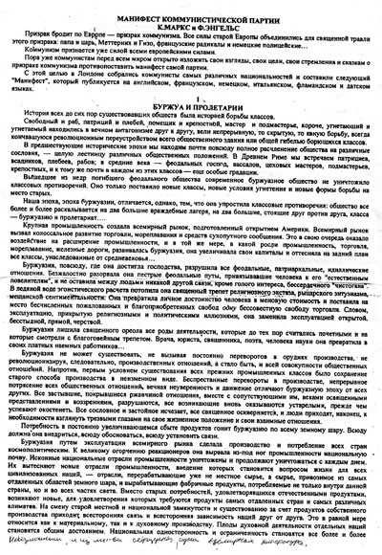
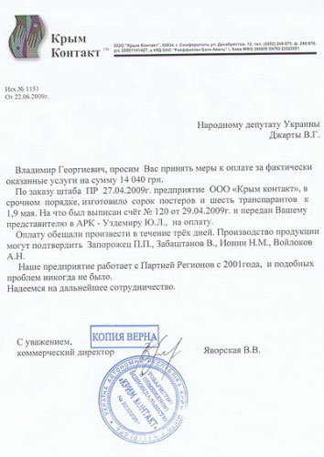
Являются ли электронными документами (если да, то при каких условиях)?
Распечатанный и неподписанный текст
Распечатанный и подписанный текст

Slide 13
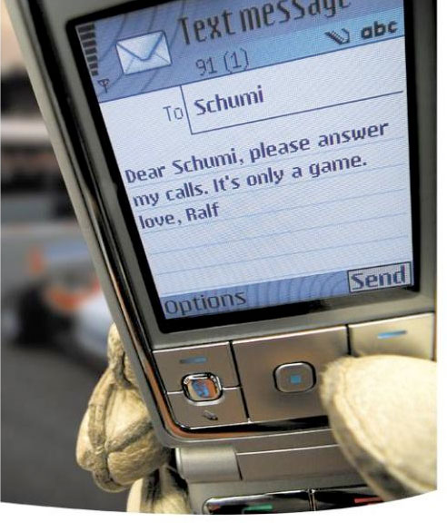
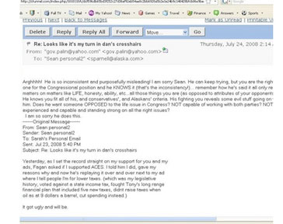
Являются ли электронными документами (если да, то при каких условиях)?
СМС
Письмо, полученное по E-mail от вашего друга?

Slide 14
Состав электронного документа
1.Содержание – главная информация, содержащаяся в документе («суть»).
2.Контекст – деловые, правовые, делопроизводственные, технические, архивные атрибуты, в которых фиксируются разнообразные моменты создания и существования документа
3.Метаданные – совокупность данных, описывающих структуру документа и необходимых для обработки отдельных частей документа программным обеспечением (как правило, метаданные невидимы).

Slide 15
Ректору КрасГМУ
Артюхову И.П.
Иванов И.И.
ЗАЯВЛЕНИЕ
Прошу принять на должность лаборанта на кафедру медицинской информатики с 1 ноября 2010 г.
21.10.2010

Slide 16
Типы документов в СЭД
Входящие
Исходящие
Внутренние

Slide 17
Маршрут движения
Логическая схема последовательного движения документа по подразделениям и/или сотрудникам с указанием возможных условий выбора того или иного пути.
Заявитель
Управление делами
Ректор
Заявление на командировку
Не подписано
Подписано
Отдел кадров

Slide 18
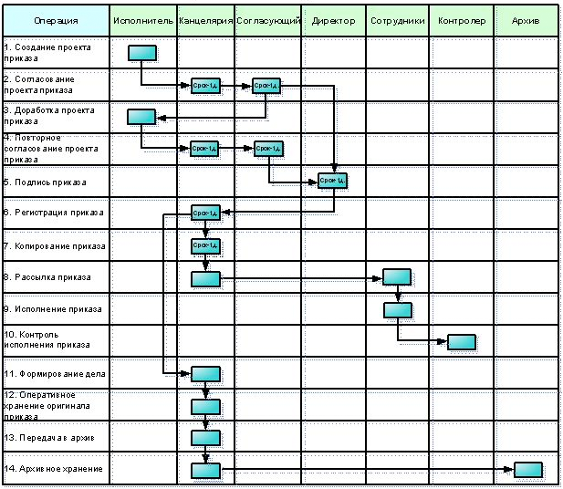

Slide 19
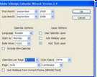
Устройство электронного документа
ЭЛЕКТРОННАЯ КАРТОЧКА ДОКУМЕНТА
Идентификатор документа (DocID)
Идентификатор создателя (UserID)
Дата и время создания
Вид документа
Планируемый маршрут
Реальный маршрут
Статусы и отметки
«Прикрепленное» содержимое

Slide 20
Технические варианты содержимого документов в СЭД
Структурированные данные, вводимые через формы внутри самой СЭД
Присоединенные файлы текстовых документов (обычно MS Office)
Присоединенные сканы (обычно PDF или JPG)

Slide 21
Код | Тип | Кто | Кому | Текст | Дата
2500274135 | 4 | 12117 | 10265 | Прошу предоставить очередной отпуск с 1 по 24 июля 2011 г. | 01.03.2001
Ректору КрасГМУ
Артюхову И.П.
Иванов И.И.
ЗАЯВЛЕНИЕ
Прошу предоставить очередной отпуск с 1 по 24 июля 2011 г.
01.03.2011

Slide 22
Культура работы с документами MS Word

Slide 23
Принципы хранения документов
Создание четкой и понятной структуры папок
Понятные названия папок и файлов
Принцип «Один файл – Один документ»
Резервирование
Защита от несанкционированного доступа

Slide 24
Установка параметров страницы

Slide 25
Поля страницы
 | Л | П | В | Н
Деловой | 2 | 2 | 2 | 2
Научный | 3 | 1,5 | 2 | 2
Канцелярский | 3 | 1,5 | 1,5 | 1,5
Экономный | 1 | 1 | 1 | 1

Slide 26
Грамотный выбор шрифта

Slide 27
Шрифты
Семейство Arial
Буклеты, реклама, объявления
Семейство Times
Статьи, официальные документы, научные материалы
Семейство Courier
Программы, особые случаи
Используйте стандартные шрифты

Slide 28
Грамотное структурирование текста
Абзацы, «красные» строки
Списки
По меткам:
Маркированные
Нумерованные
По структуре:
Одноуровневые
Многоуровневые
Таблицы
Реляционные (матрицы)
Сложные

Slide 29
Выравнивание текста

Slide 30
Принципы построения таблиц
Подпись таблицы – сверху с выравниванием вправо
Выделение шапки
Отступы от линий сетки в ячейках
Правильное выравнивание в ячейках
Таблица 1. Подпись
Столбец 1 | Столбец 2 | Столбец 3
5 | 66 | 55
7 | 77 | 88

Slide 31
Выравнивание в ячейках, содержащих текст
По ширине, если текст многострочный и не возникает больших пробелов
Влево, если текст однострочный или возникают большие пробелы

Slide 32
Выравнивание чисел
Целые (1) | Целые (2) | Дробные (1) | Дробные (2)
2 | 2 | 2,5 | 1,60
1 | 14 | 3,6 | 24,51
6 | 167 | 8,5 | 189,33
0 | 2004 | 1,4 | 2195,50

Slide 33
Расстановка пробелов
Не допускается наличие двух и более пробелов подряд.
Перед одинарными знаками препинания (точка, запятая, вопросительный и восклицательный знаки, многоточие и т.д.) пробел не ставится. После знака препинания пробел ставится обязательно, если это не конец абзаца.
В парных знаках препинания (кавычки, скобки) пробел ставится перед открывающим знаком и после закрывающего. После открывающего и перед закрывающим знаками пробел не ставится.
Не разделяются пробелом сокращения типа "и т.д., и т.п.", показатели степени, подстрочные индексы и математические знаки.
Не отделяются от предыдущего числа знак %, °, показатель степени.
Перед единицами измерения и после знаков №, §, © ставится неразрывный пробел.

Slide 34
Шаги внедрения СЭД
Шаг 1. Предпроектное обследование или описание предприятия.
Шаг 2. Детальное описание существующего документооборота.
Шаг 3. Анализ качественного содержания информации.
Шаг 4. Оптимизация документооборота.
Шаг 5. Создание стандартов (инструкций).

Slide 35
Преимущества внедрения СЭД
Производительность труда персонала увеличивается на 20-25%
Стоимость архивного хранения электронных документов на 80% ниже в сравнении со стоимостью хранения бумажных архивов
Появление возможности коллективной работы над документами (что невозможно при бумажном делопроизводстве)
Значительное ускорение поиска и выборки документов (по различным атрибутам)
Повышение безопасности за счет того, что работа в СЭД с незарегистрированной рабочей станции невозможна, а каждому пользователю СЭД назначаются свои полномочия доступа к информации
Повышение сохранности документов и удобства их хранения, так как они хранятся в электронном виде на сервере
Улучшение контроля за исполнением документов

Slide 36
Проблема внедрения электронного документооборота в организациях
Несоответствие организационной культуры требованиям работы с электронными документами
Низкий уровень компьютерной грамотности пользователей
Недоверие к электронным документам
Низкий уровень информационной грамотности сотрудников на всей управленческой вертикали отрасли

Slide 37
Порядок и хаос в организации
Организационный порядок легко поддается информатизации, которая дает колоссальные преимущества для всех
Информатизация организационного хаоса приводит к еще большему хаосу

Slide 38
Что необходимо для внедрения электронного документооборота в организации?
Деньги и воля руководства
Компьютеризация рабочих мест
Грамотный выбор программного обеспечения
Наведение порядка в движении документов (систематизация, регламенты, маршрутные карты, ответственность персонала)
Персонал для обслуживания СЭД
Обучение сотрудников

Slide 39
Программное обеспечение для электронного документооборота
Lotus Domino (IBM)
Alfresco
Дело
Евфрат
Самостоятельная разработка

Slide 40
Контроль движения документов в КрасГМУ
Шаг 1.
Регистрация бумажного документа в информационной системе КрасГМУ
Печать штрих-кодовой наклейки с кодом и прикрепление ее к документу

Slide 41
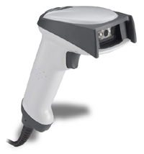
Контроль движения документов в КрасГМУ
Шаг 2.
Сканирование этикетки в каждой точке приема документа
Пометка в информационной системе – кто: когда и где принял документ

Slide 42
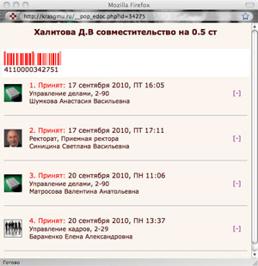
Контроль движения документов в КрасГМУ
Шаг 3.
Отслеживание движения документа через информаци-онную систему КрасГМУ

Slide 43
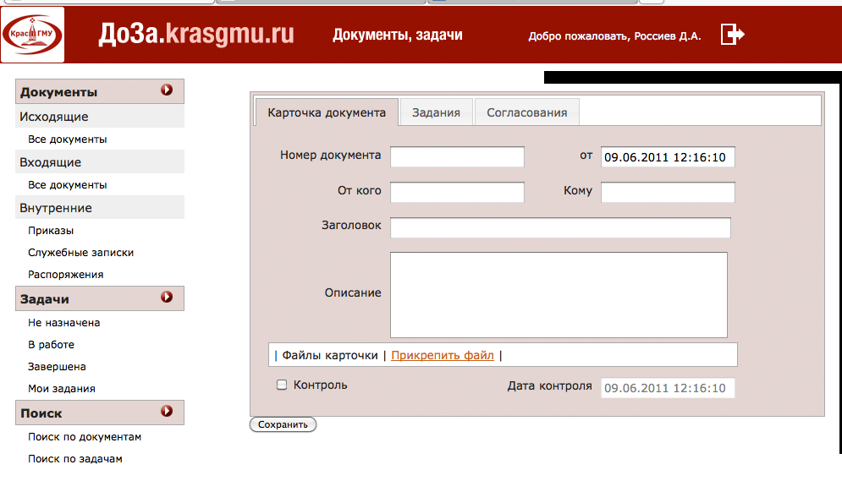
СЭД КрасГМУ

Slide 44
Идентификация и безопасность
 | При входе в систему | При подписании документа
Логин и пароль | ? | ?
Электронный ключ | ? | ?
Биометрическая идентификация | ? | ?

